Slide 1
office三合一超强综合应用
Office讲师：马成功

Slide 2
日常工作当中经常需要使用Office软件解决实际碰到的问题，可是发现有时仅仅通过一个软件，比如Word、Excel及ppt很难实现工作的需求。 office的几个常用软件每个都有各自的优缺点，比如：Word擅长排版，Excel擅长计算、ppt擅长当众放映。很多问题在只使用一个软件去解决的话往往效果不是很理想，如果同样的问题换一个软件去解决往往就能“多快好省”的解决掉。
但是限于有些用户的实际水平，要么掌握的不够熟练，要么出现“偏科”现象，造成了视野的上不够开阔，往往不知道经常使用的软件还有某些给力的功能，所以无法很好的将常用软件协调使用，发挥不了1+1>2的威力。
所以针对这种情况，我们从实战中总结出来该套课程，重点讲解通过office需要彼此协调操作就能很好的解决常见的棘手案例。
单个英雄本领再强大，也需要联盟，才能战胜强大的敌人。

Slide 3


Slide 4
这里我们主要以微软的office为主，间或以其他版本为讲解。

Slide 5
01
Word转换为PPT文件
02
PPT转换为Word文档
03
Excel辅助ppt制作图表技术
…
……
22
Word辅助Excel去掉空格

Slide 6
1、Word转换为ppt文件

Slide 7
如何根据现有Word文档生成ppt演示文稿？

Slide 8
通过Word文档快速生成ppt大纲结构

Slide 9
为何找不到
【发送到Mircrosoft Office powerpoint按钮？】

Slide 10
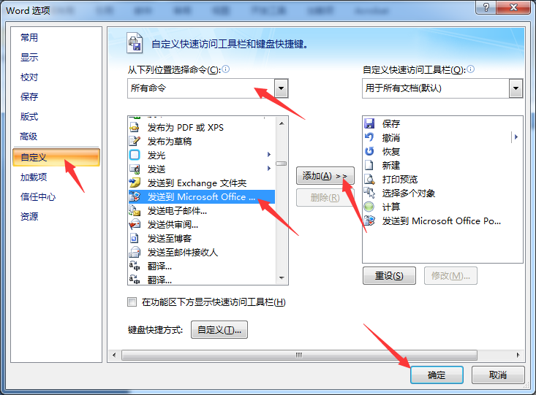

Slide 11
尝试转换含有一个级别的word文档。

Slide 12
为何转换到ppt内出现空白幻灯片页面啊？

Slide 13
尝试转换含有多个级别的word文档。

Slide 14
默认转换为ppt后的字体格式跟原word文档的默认格式是否一致？

Slide 15
如果转化前就设置word标题的相关格式,比如在字体、字号等信息，转换为ppt后看格式是否会保存？

Slide 16
带有表格、图像等的Word的文档能否转换到ppt内？

Slide 17
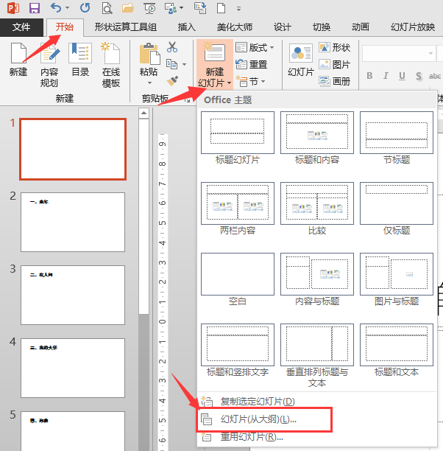
通过PPT新建幻灯片从大纲

Slide 18
2、ppt转换为Word文件

Slide 19
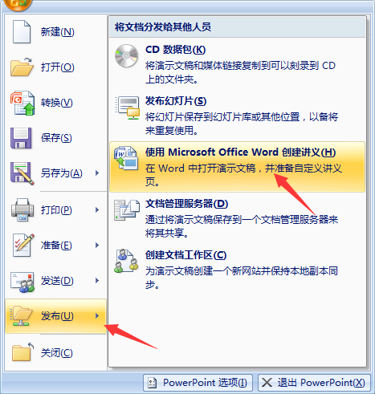
PPT 2007如何转换成Word文件？

Slide 20
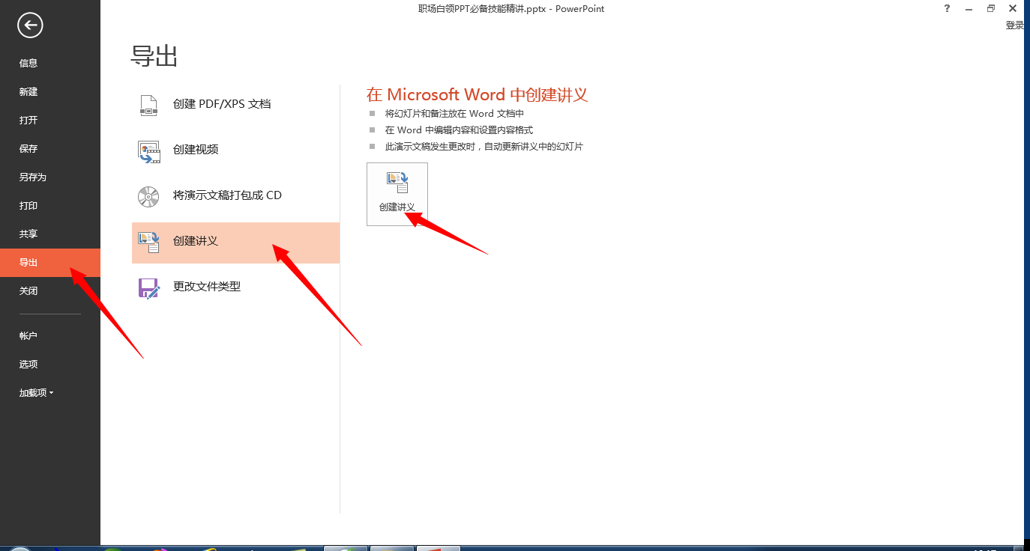
Notes:
这是ppt 2013版本的转换为word文档的操作步骤

Slide 21
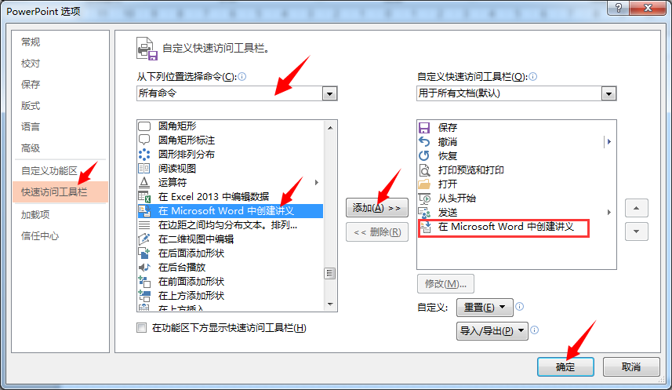

Slide 22
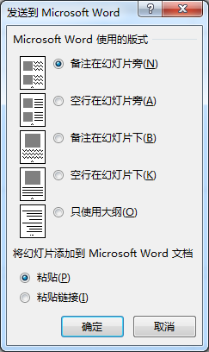

Slide 23
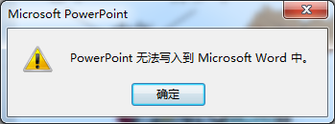
该功能并不是很完美，在转换时有时会出现：
Notes:
解决方法：查看是否有多个正在打开的转换后的word文档，如果有的话把所有的word文档都关闭掉，然后再从新转换。

Slide 24
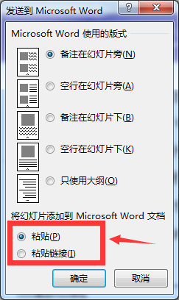
转换到word文档后的幻灯片还能否编辑？
Notes:
如果选择粘贴链接形式的：
双击 word文档里的幻灯片时 默认会自动打开 对应的幻灯片
更改完毕后 保存一下幻灯片 则word里会自动刷新
如果不能很好的刷新，则 在word里全选后再 F9 强制刷新

Slide 25
如何去掉转换为word文档后出现的“幻灯片 n”等信息？

Slide 26
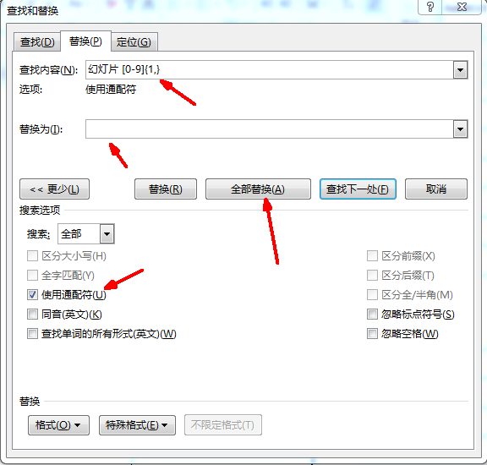
Notes:
在word文档里输入：幻灯片 ^#
替换为：保留默认的空白即可。

Slide 27
幻灯片 [0-9]{1,}

Slide 28
3、Excel辅助ppt制作数字图表

Slide 29

Excel辅助ppt制作数字图表

Slide 30
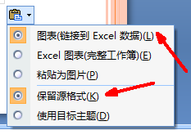
PPT 2007出现的粘贴界面提示信息

Slide 31

PPT 2013出现的粘贴界面提示信息

Slide 32
如何编辑粘贴到ppt内的图表？

Slide 33
如何提取嵌入到ppt内的Excel工作簿文件？

Slide 34
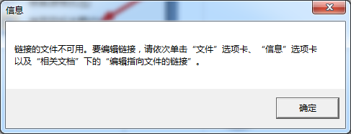
通过Excel链接类型的图表,编辑时经常出现：

Slide 35
4、Excel辅助Word制作数字图表

Slide 36
Excel辅助word制作数字图表

Slide 37
如何编辑粘贴到Word内的图表？

Slide 38
如何提取嵌入到Word内的Excel工作簿文件？

Slide 39
5、office之间粘贴数据时
经常出现的问题

Slide 40
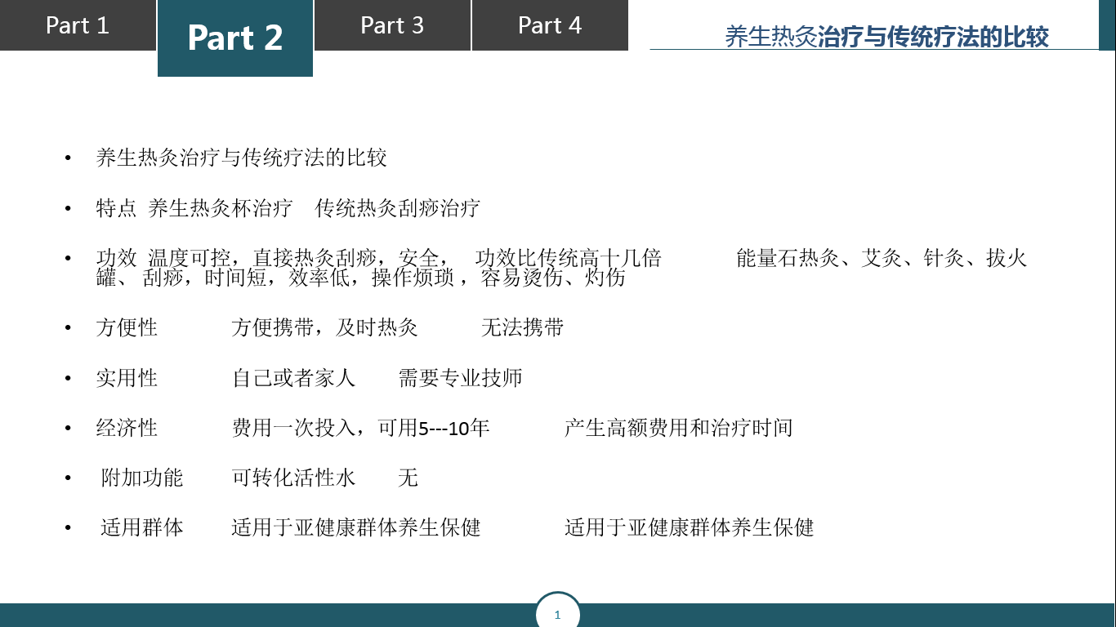
Word 表格移动到ppt内变版，没表格线了

Slide 41
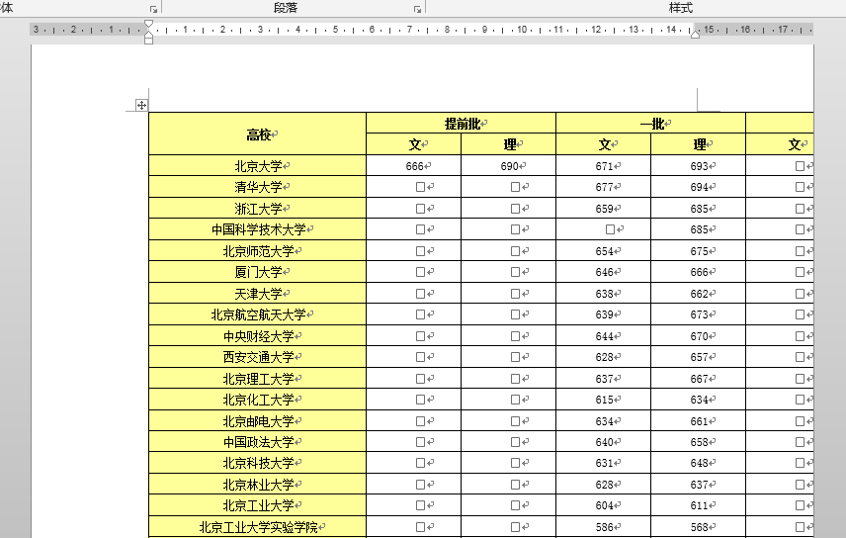
Excel内容粘贴到Word后看不到边框了

Slide 42
6、Excel协助Word计算数据

Slide 43

Excel辅助Word实现计算功能

Slide 44
如何实现Word表格中的数据随着Excel中的变化而变化？

Slide 45
7、Word协助Excel计算数据

Slide 46
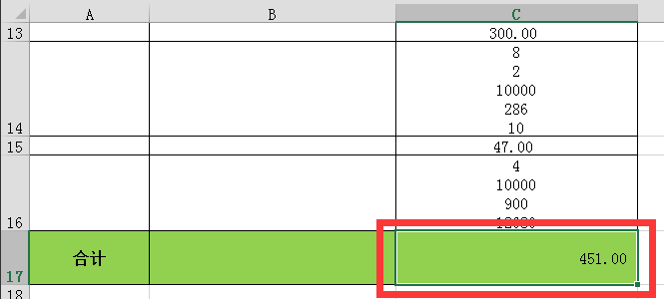
为何统计的结果不正确？

Slide 47
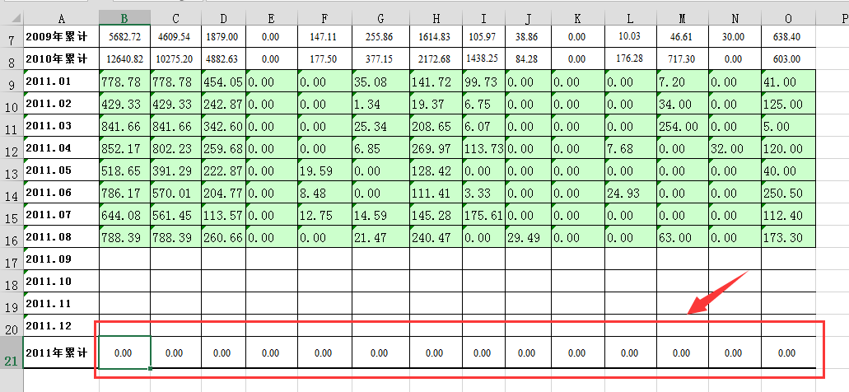
为何SUM统计的结果为0？

Slide 48
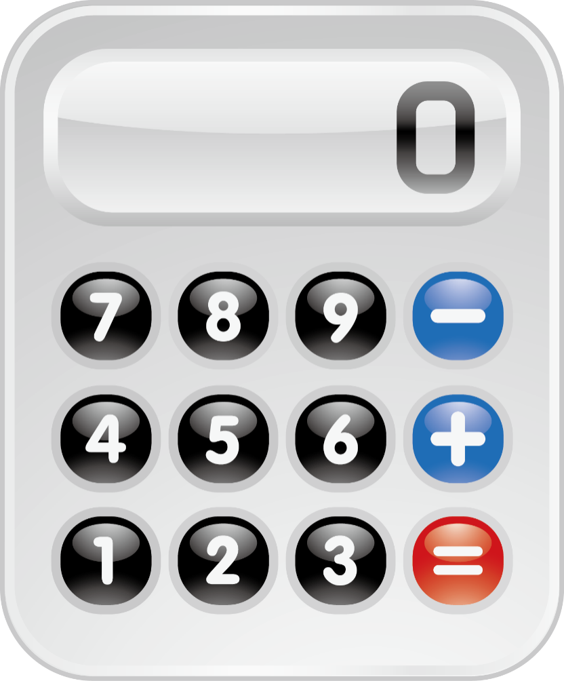
透彻理解Word计算功能
Word

Slide 49
Word计算
表格外
运算符掌握
域代码操作
表格内
地址计算
关键字运算
行列运算

Slide 50
8、Word辅助Excel实现需要的
打印效果

Slide 51

Word辅助Excel实现需要的打印效果

Slide 52
为何Excel打印出来的纸上缺线？

Slide 53
9、Word辅助Excel
制作复杂的页脚

Slide 54
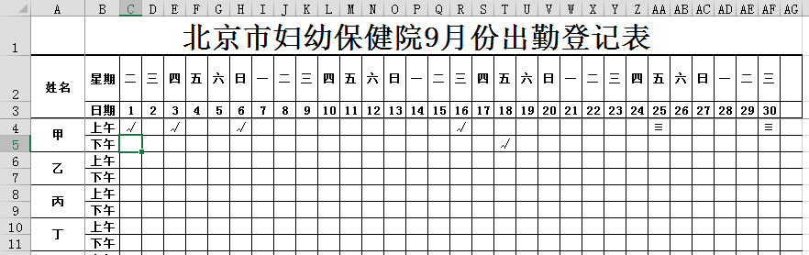
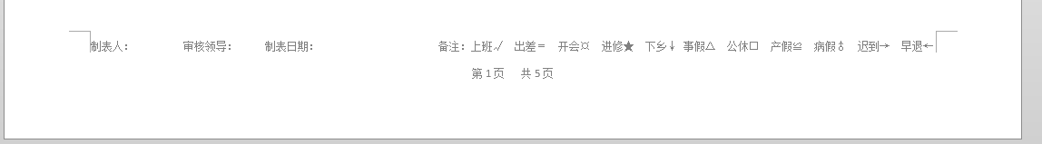

Slide 55
10、Word辅助Excel制作水印

Slide 56
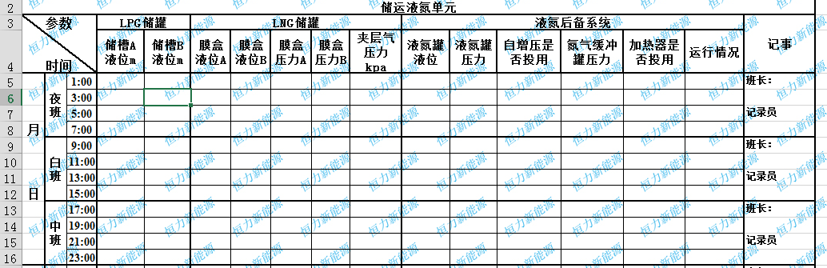

Slide 57
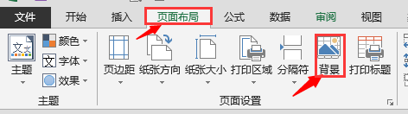

Slide 58
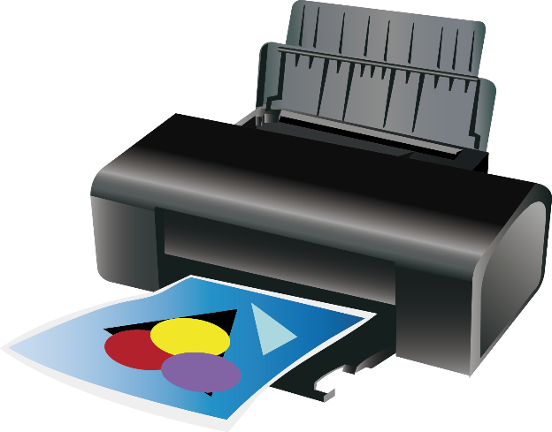
如何打印带有水印的工作表？

Slide 59
很遗憾，工作表的水印效果无法打印出来。

Slide 60
要想把Excel的水印效果打印出来：
  采用截图法
  复制到Word进行加工处理

Slide 61
11、Word辅助Excel合并多个
单元格中的数据

Slide 62
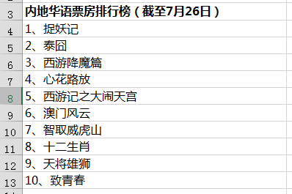
Word辅助Excel合并多个单元格中的数据

Slide 63
12、Excel辅助Word实现
表格内批量填充功能

Slide 64
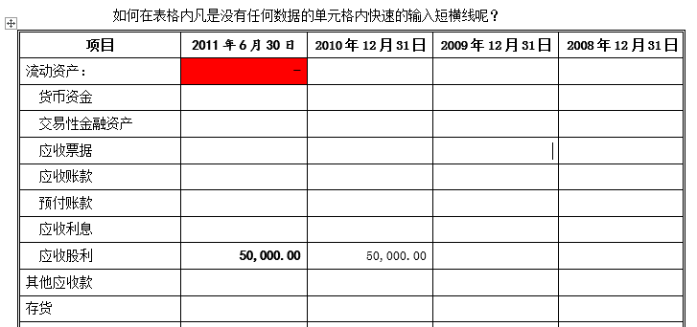
Word跟Excel相结合（快速在空白单元格内输入短横线）

Slide 65
13、Excel协助word
去掉重复的内容

Slide 66
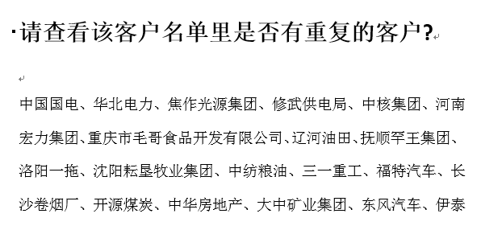
如何验证文档里是否有重复的客户的名单？

Slide 67
14、Excel辅助Word
加前缀或后缀

Slide 68
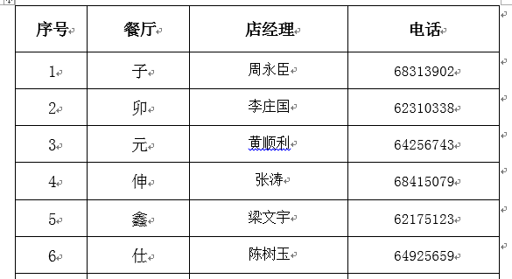
Excel辅助Word添加前缀或后缀信息

Slide 69
15、Word帮助Excel实现序列方式填充

Slide 70
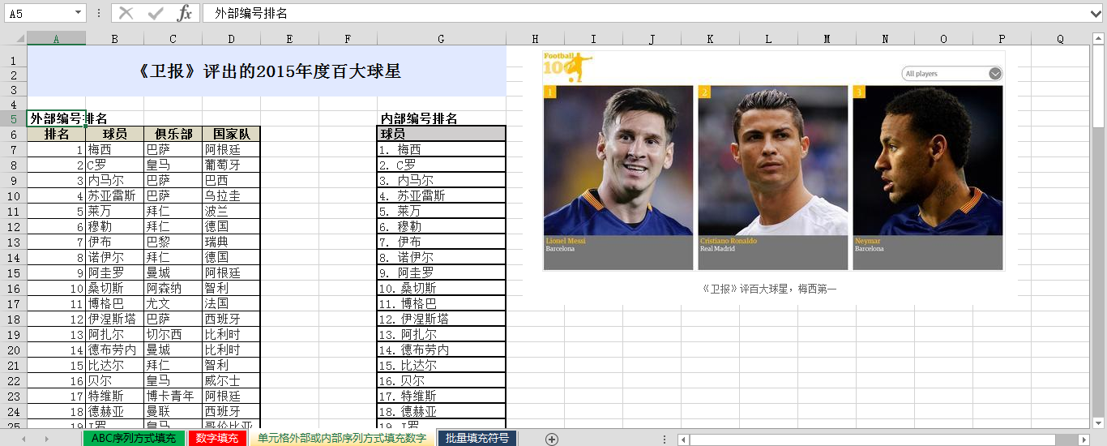
按序列方式填充数据

Slide 71
16、Word帮助Excel批量
制作话费充值卡号

Slide 72
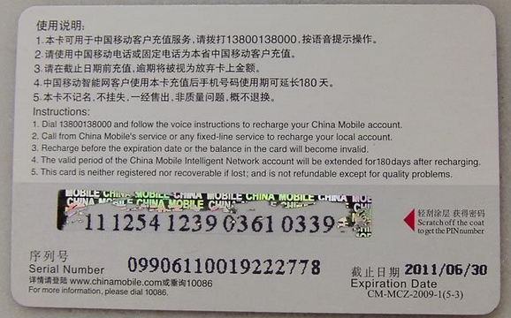
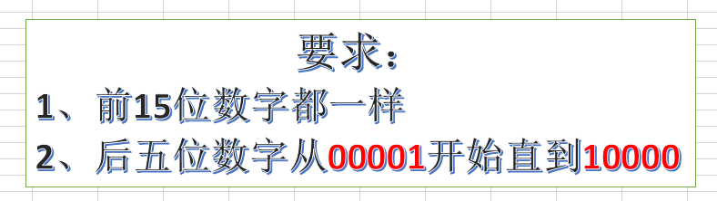
充值卡号的批量制作

Slide 73
17、Excel协助word补齐小数位数

Slide 74
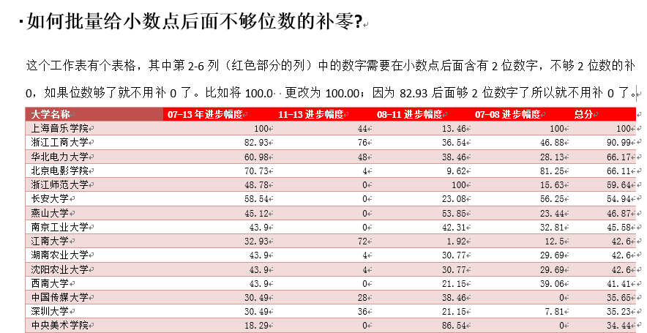

Slide 75
18、Excel协助Word
排序编委名单

Slide 76
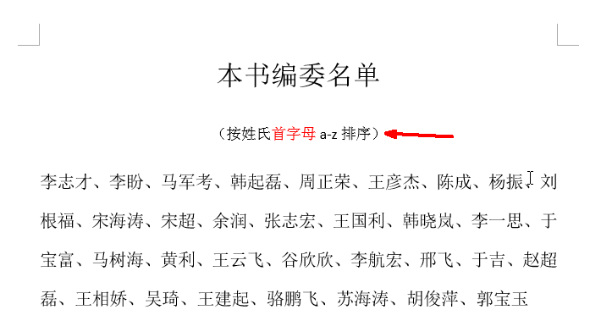
Excel协助Word排序编委名单

Slide 77
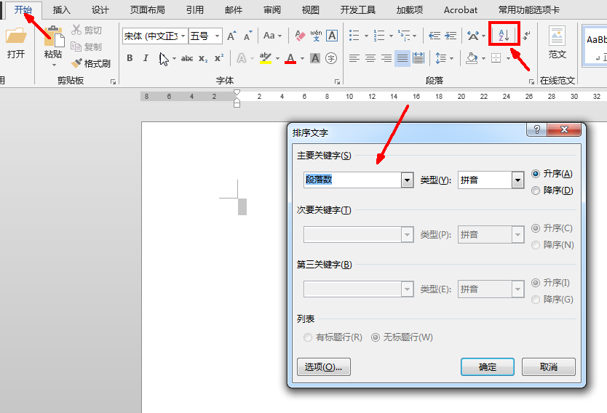
Word本身就能实现简单的排序功能！

Slide 78
19、Excel协助Word筛选数据

Slide 79
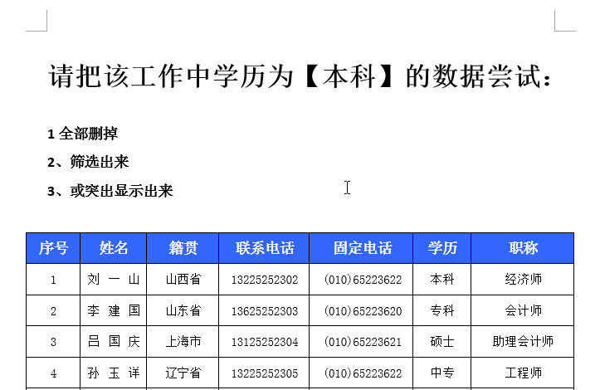
Excel协助Word筛选数据

Slide 80
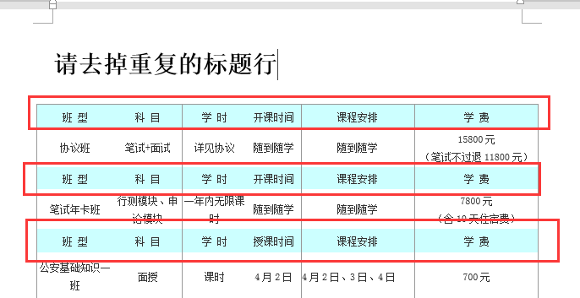
如何去掉Word表格内重复的标题行

Slide 81
20、Excel辅助Word
删掉单元格中的相关数据

Slide 82
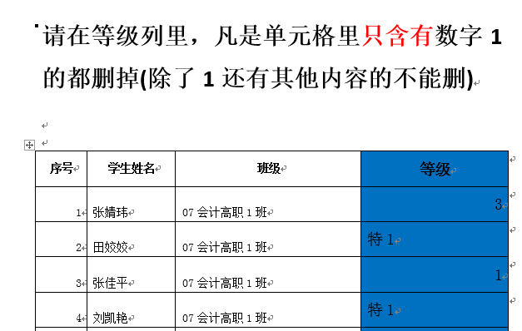
请把Word表格中单元格里凡是只有数字1的全删掉

Slide 83
21、Excel辅助Word处理文档
项目编号间隔变大问题

Slide 84
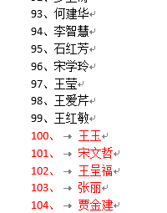
Word里的项目编号之间的距离为何不均衡？

Slide 85
22、Word辅助Excel
去掉空格

Slide 86



尽心尽力 尽善尽美

